Slide 1

113學年度竹苗區
免試入學報名及志願選填系統

Slide 2
建功高中
We design
Trending
Minimal presentations
選填志願操作說明
學生登入
【帳號】身分證字號
【密碼】身分證後四碼+出生月日<共八碼>

Slide 3
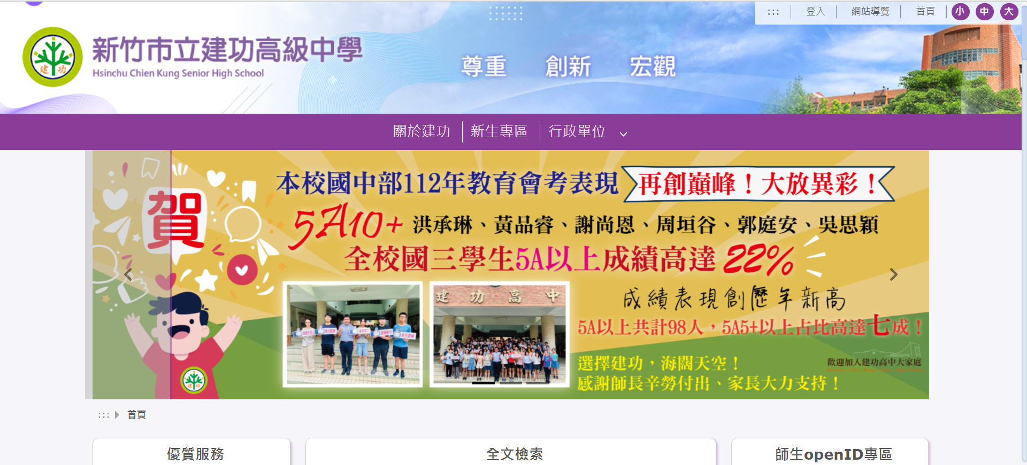

Slide 4
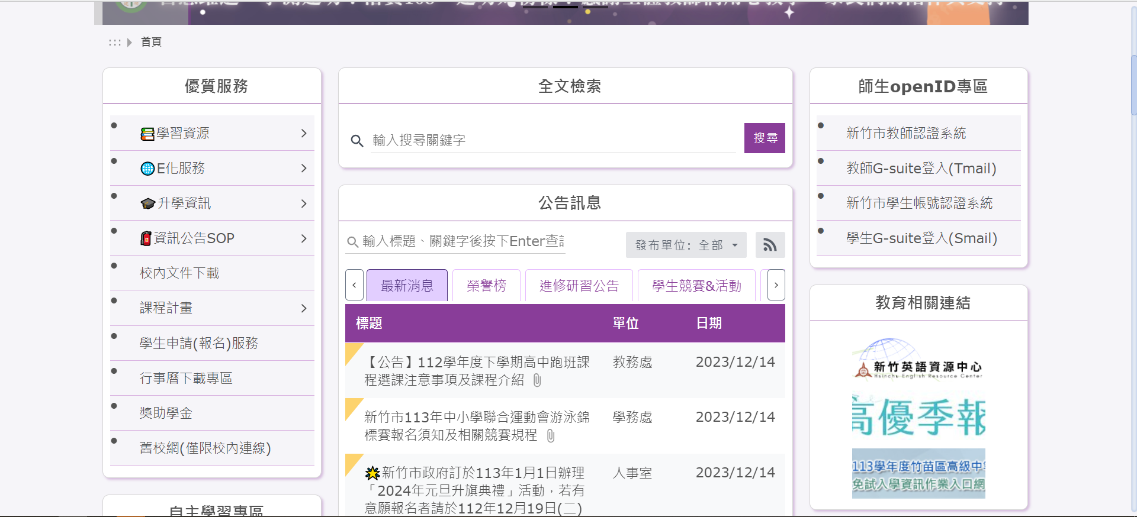

Slide 5
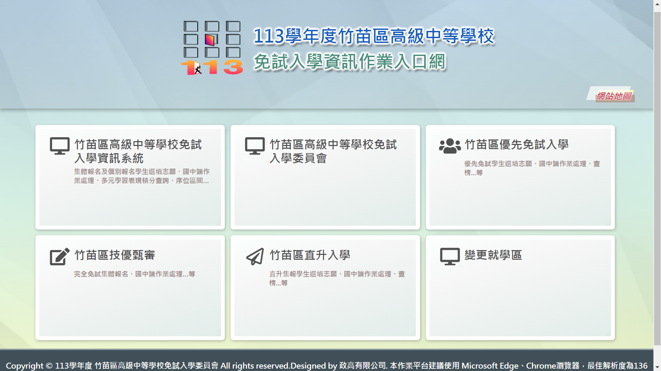

Slide 6
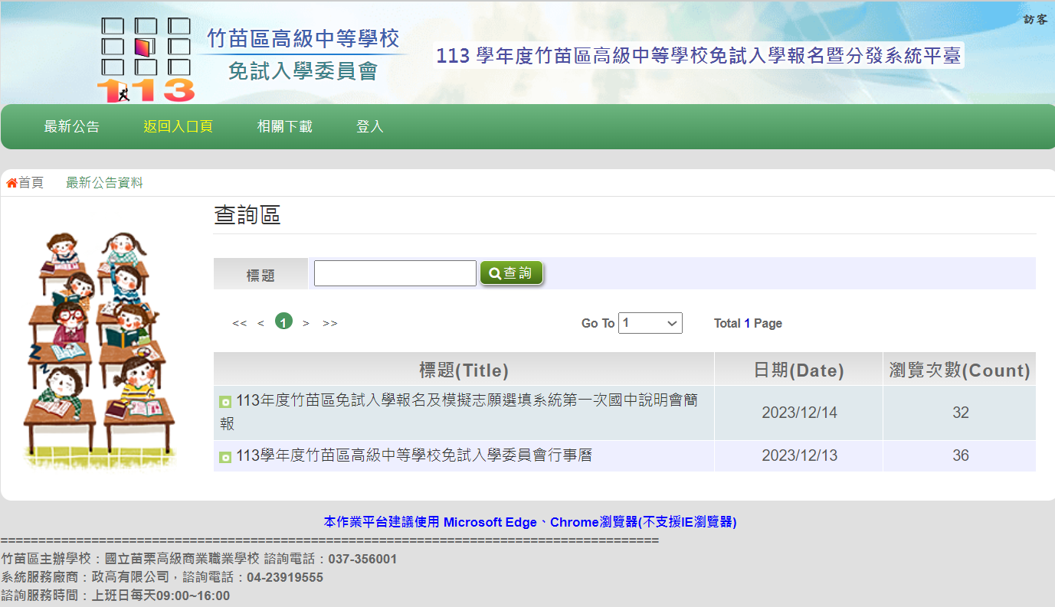

Slide 7
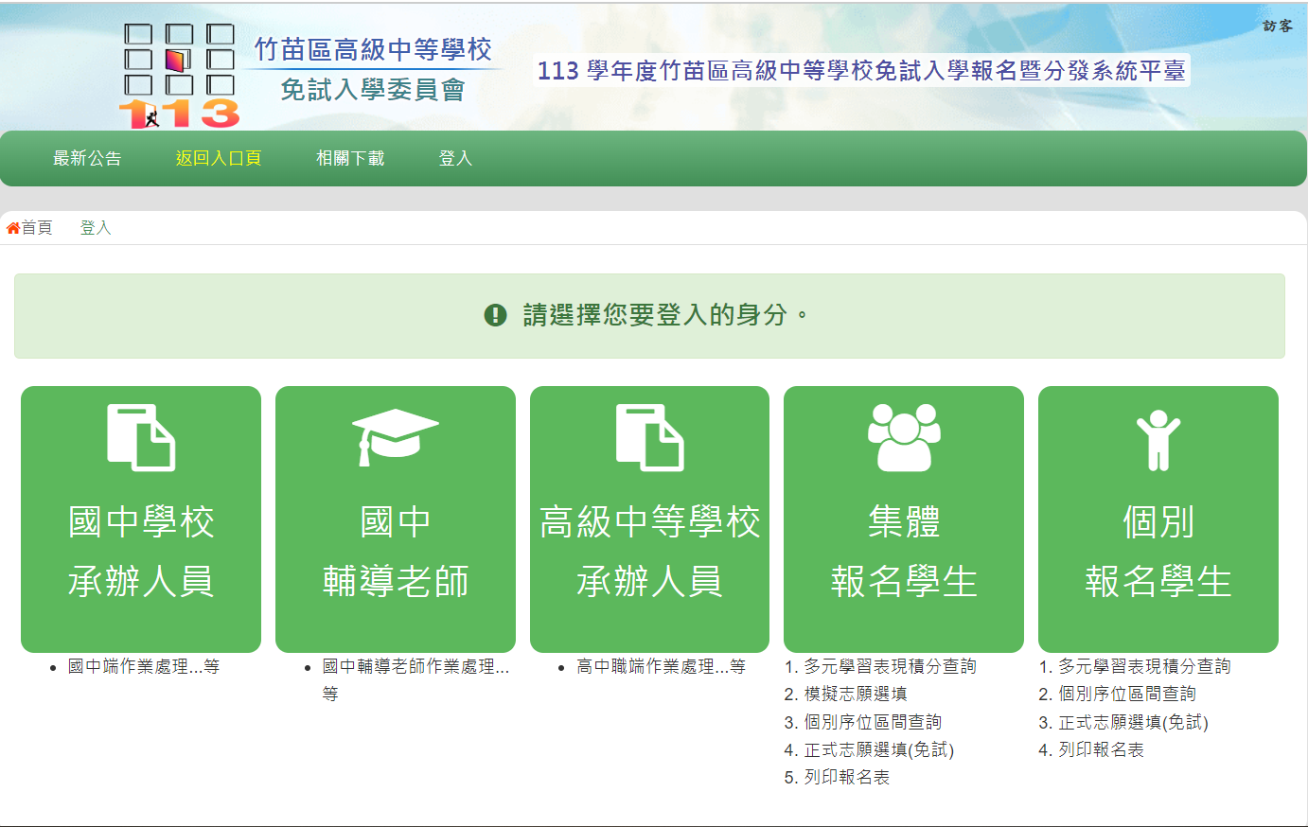

Slide 8
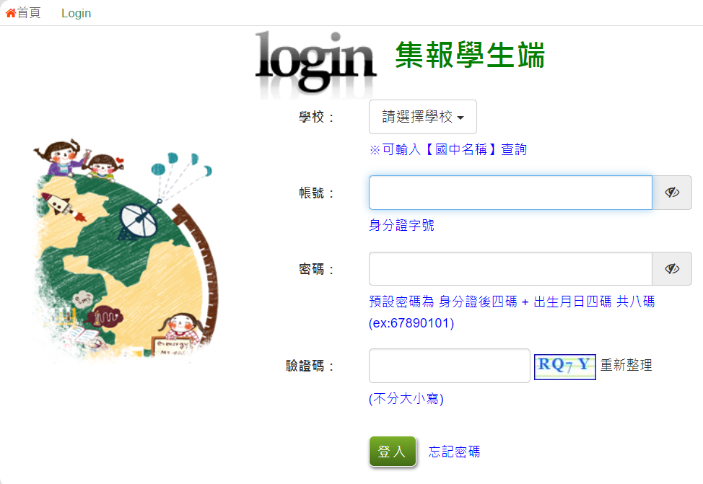
學生登入
依系統畫面指示，輸入登入資訊。
下拉選單選擇學校。代碼：183313
帳號：身分證字號
密碼：身分證後四碼+出生月日<共八碼>
Also called investment
驗證碼：依圖示輸入
帳號、密碼有大小寫之分！

Slide 9
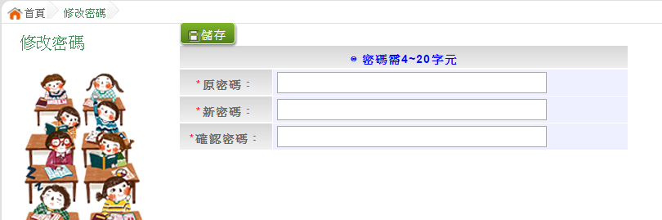

修改登入密碼
修改登入密碼，確定儲存後，
系統會自動登出，請以新密碼再次登入系統。
新密碼要有：英文字母大寫＋小寫＋數字。
建議密碼：Cksh+出生年月日6碼(大寫C，小寫ksh)
Also called investment
Also called investment
首次登入，務必完成修改密碼，才可以執行其它功能哦！
Investment generally results in acquiring an asset, also called an investment. If the asset is available at a price worth

Slide 10
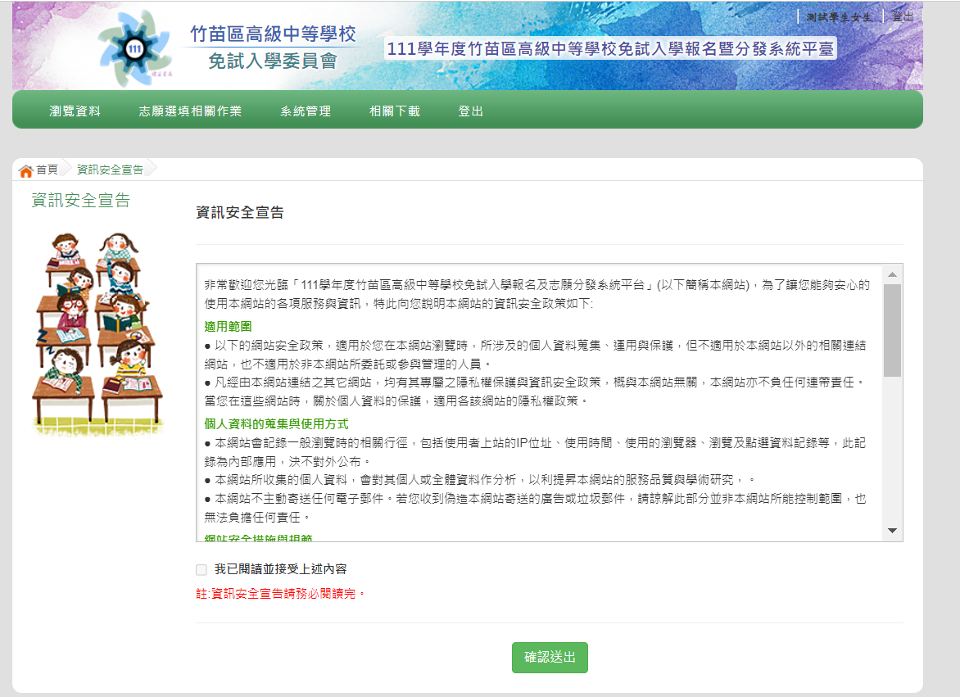
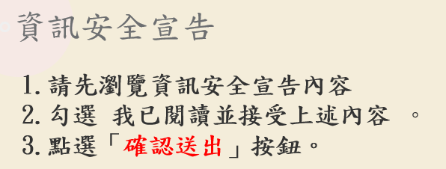

Slide 11
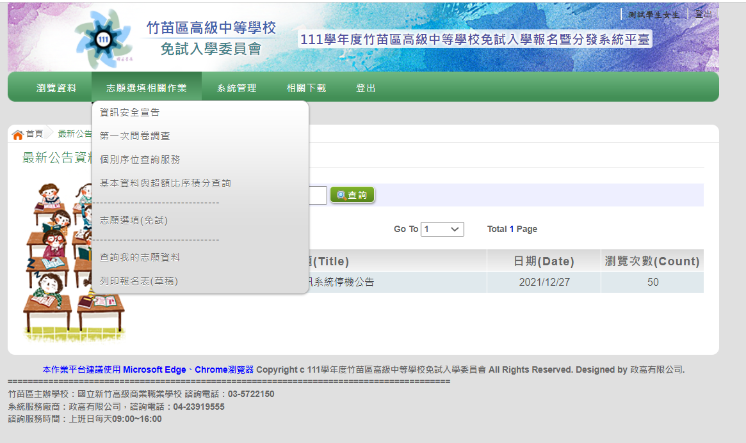

Slide 12
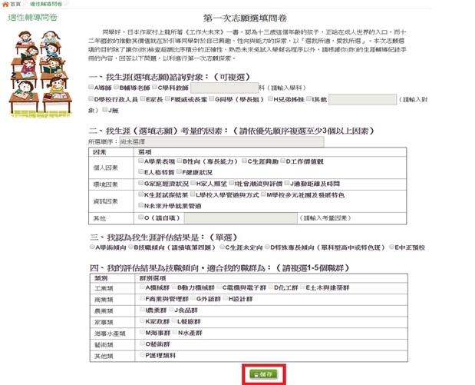
適性輔導問卷調查(1-2次試模擬)
務必完成適性輔導問卷調查的填報，才可以執行選填志願功能哦！

Slide 14
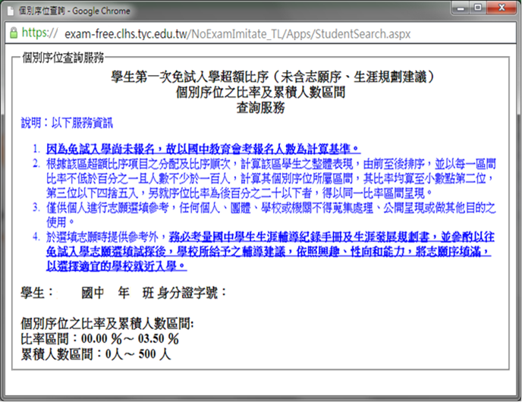
個別序位區間查詢
點選【志願選填相關作業】裡的【個別序位查詢服務】即可。
提醒您!!
◆請先設定網頁可顯示彈跳視窗功能，
才可使用「個別序位查詢服務」
Also called investment
Investment generally results in acquiring an asset, also called an investment. If the asset is available at a price worth

Slide 16
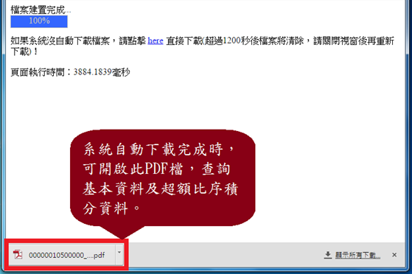
基本資料及超額比序積分資料查詢
【志願選填相關作業】/ 【基本資料及超額比序積分資料查詢】
系統會直接下載「學生基本資料及超額比序積分資料表」。

Slide 18
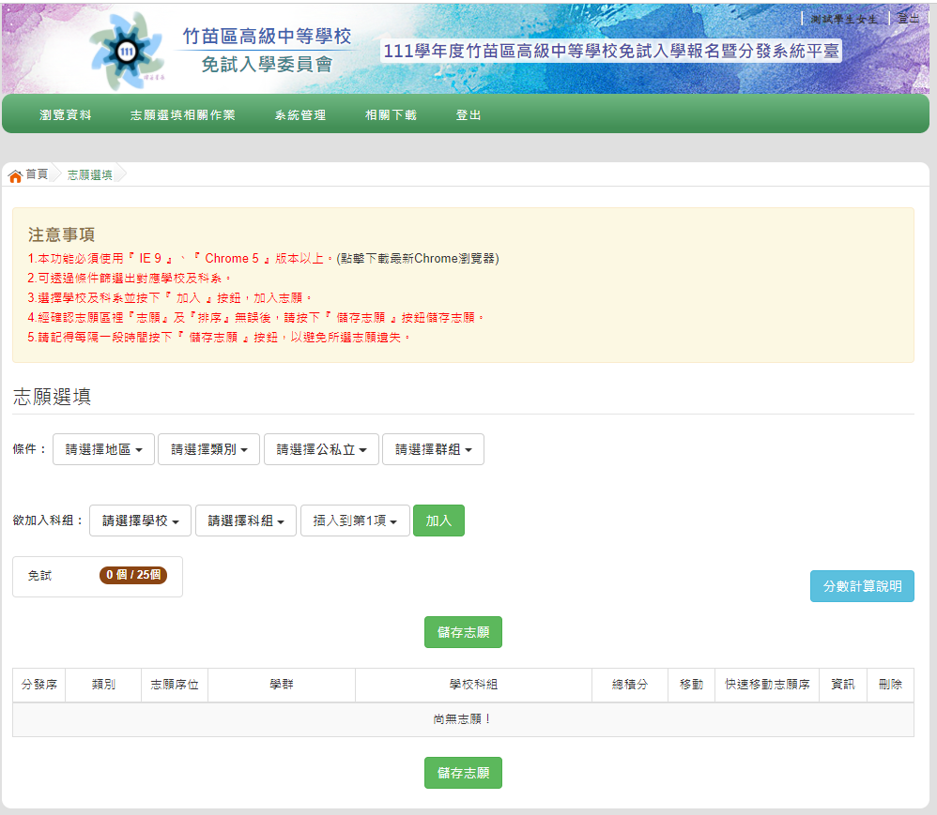
模擬選填志願期間，首次登入志願選填頁面，務必先完成適性輔導問卷填報，才可選填志願。
建議選填過程中，每隔一段時間按下「儲存志願」按鈕，以避免停電等情況導致所選志願遺失。
選填完畢，務必按下「儲存志願」按鈕，並至「查詢我的志願資料」頁面確認您選擇的志願及排序。
安全性考量，在選填志願期間若要離開位置，務必先登出。

Slide 19
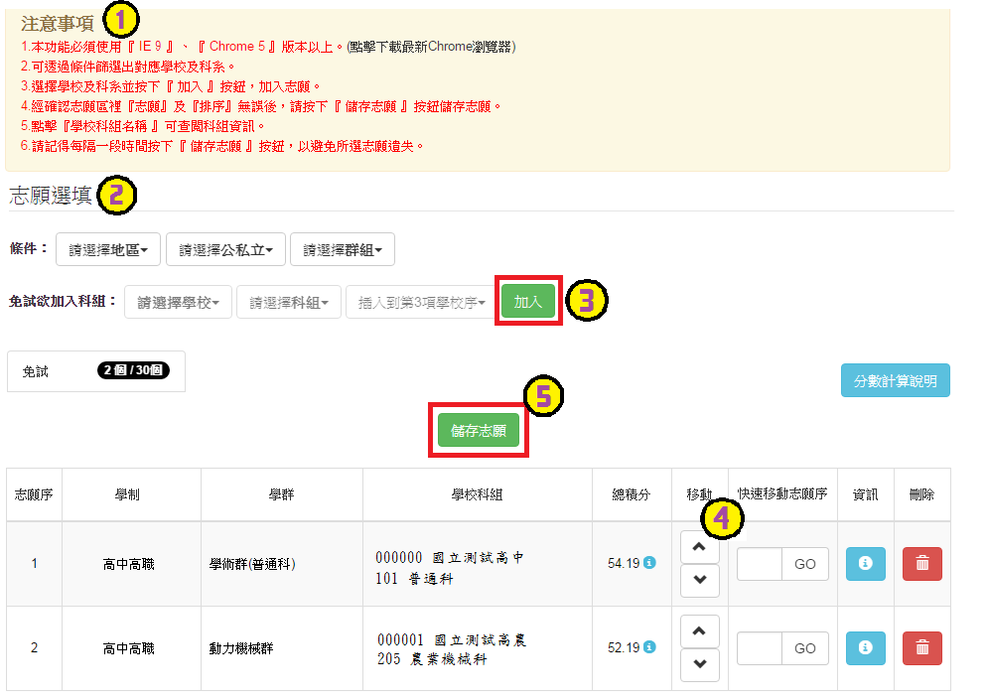
免試志願選填功能
點選【志願選填相關作業】裡之【志願選填】
1.首先閱讀注意事項。
2.選擇免試欲加入科組：下拉選單
選擇學校、科組、學校序。
3.點選【加入】按鈕。
4.調整排序。
5.點選【儲存志願】按鈕。
【加入】：只是暫存志願，並不會儲存到系統哦！
點選「垃圾筒」按鈕，即可刪除志願。
很重要！
已選填志願數
該項總積分的計算說明
Also called investment
Investment generally results in acquiring an asset, also called an investment. If the asset is available at a price worth
該項科組資訊

Slide 20
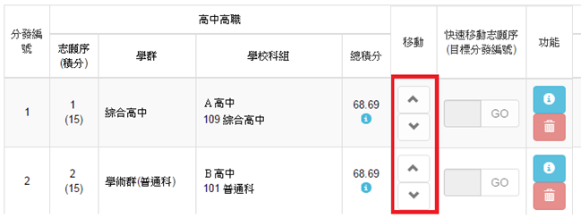
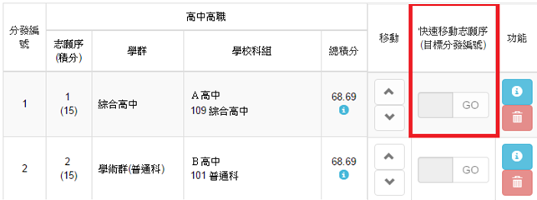
免試志願選填功能
排序功能說明
上下移動
快速移動志願序
輸入目標分發編號，再按下Go按鈕。

Slide 22
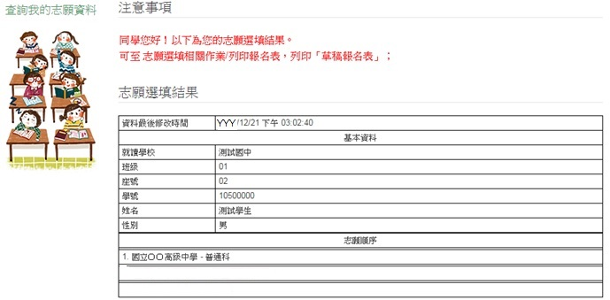
查詢我的免試志願資料
【志願選填相關作業】/ 【查詢我的志願資料】
儲存志願完成後，務必到【查詢我的志願資料】頁面，確認所選的志願及順序哦！

Slide 24
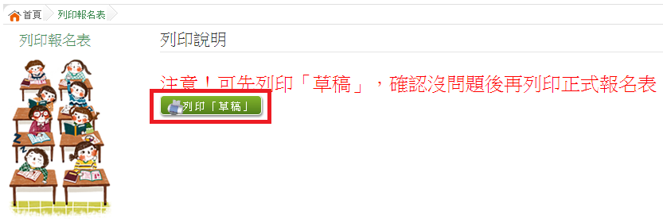
列印報名表（草稿）
【志願選填相關作業】/ 【列印報名表】
學生端可以列印學生報名表(草稿)與家長或老師做討論哦！
Also called investment

Slide 25

簡報完畢
謝謝聆聽

